Slide 1
消息队列
对比Redis,ZeroMQ,Beanstalkd,RabbitMQ,Kafka

Slide 2
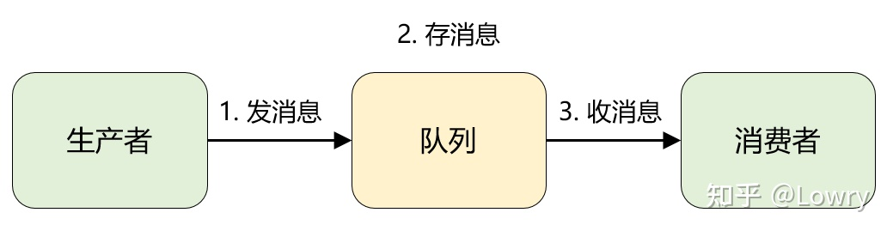
消息队列
消息与队列
消息：要传输的数据。可以是最简单的文本字符串，也可以是自定义的复杂格式
队列：先进先出数据结构。它是存放消息的容器，消息从队尾入队，从队头出队
https://www.zhihu.com/question/54152397?sort=created

Slide 3
为什么需要消息队列
1. 削峰
2. 解耦
3. 异步
既独立又紧密结合

Slide 4
常见的MQ中间件
Redis
ZeroMQ
Beanstalkd
RabbitMQ
Kafka

Slide 5
Redis
1. 基于List的 LPUSH+BRPOP 的实现
2. PUB/SUB，订阅/发布模式
SUBSCRIBE，PUBLISH
3. 基于Sorted-Set的实现
4. 基于Stream类型的实现
https://zhuanlan.zhihu.com/p/60501638
https://zhuanlan.zhihu.com/p/110380048

Slide 6
ZeroMQ
1. REQ/REP
2. PUB/SUB
3. Parallel Pipeline
https://blog.csdn.net/u011285477/article/details/100688003
https://zhuanlan.zhihu.com/p/22947038
http://wiki.zeromq.org
https://zguide.zeromq.org/docs/chapter1/

Slide 7
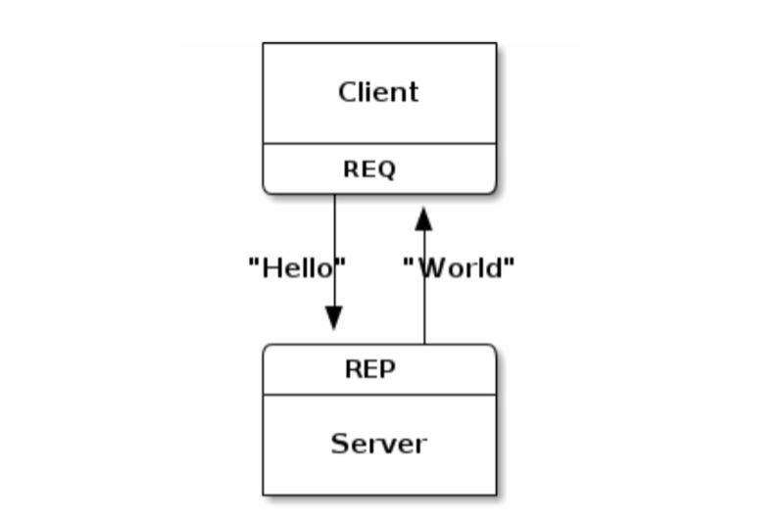
REQ/REP
REQ/REP 是最基本的模式。客户端在请求后，服务端必须回响应。

Slide 8
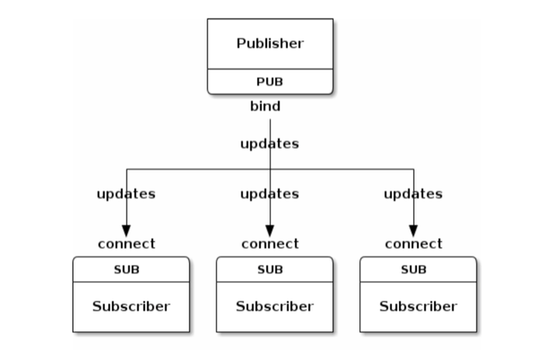
PUB/SUB
发布者者只管产生数据，而不必关心谁是订阅者，有多少订阅者。
广播所有client，没有队列缓存，断开连接数据将永远丢失。client可以进行数据过滤。

Slide 9
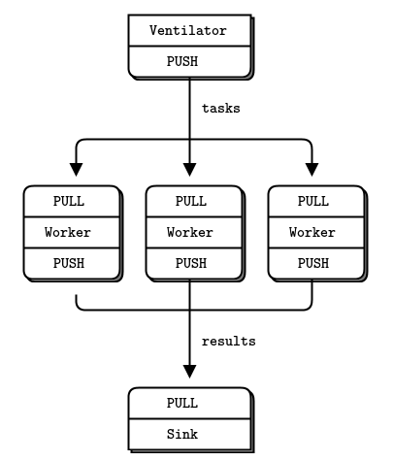
Parallel Pipeline
当连接被断开，数据不会丢失，重连后数据继续发送到对端。

Slide 10
Beanstalkd
Beanstalkd，一个高性能、轻量级的分布式内存队列系统
Tube ：任务队列名称.
Job：任务在队里之中被称作 Job.
https://segmentfault.com/a/1190000014803344
https://github.com/beanstalkd/beanstalkd/wiki/Tools

Slide 11
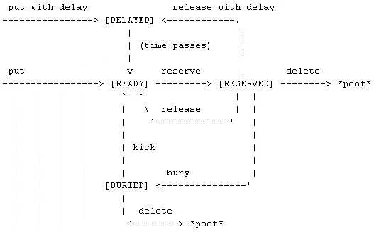
put： 将一个任务放置进 tube 中 deayed： 这个任务现在再等待中，需要若干秒才能准备完毕【延迟队列】 ready： 这个任务已经准备好了，可以消费了。所有的消费都是要从取 ready 状态的 job reserved： 这个任务已经被消费者消费 release： 这个 job 执行失败了，把它放进 ready 状态队列中。让其他队列执行 bury： 这个 job 执行失败了，但不希望其他队列执行，先把它埋起来

Slide 12
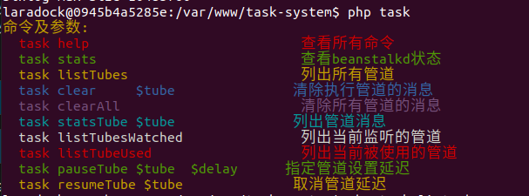
Beanstalkd Beanstalkd是基于内存的任务队列，性能较高。 每个job有多种状态，状态之间可以相互转换。 在网络事件驱动方面，使用异步，高效的epoll作为事件驱动框架，但使用的是单线程模式。 Tube的job是通过堆这种数据结构进行组织的，每个tube提供两个类型的堆：delay和ready堆。delay堆中保存设置了ttr和delay的job。ready堆中保存的是已经准备好的job，这些job的状态是Ready。

Slide 13
RabbitMQ
RabbitMQ 是一个由 Erlang 语言开发的 AMQP 的开源实现。
AMQP ：Advanced Message Queue，高级消息队列协议。它是应用层协议的一个开放标准，为面向消息的中间件设计，基于此协议的客户端与消息中间件可传递消息，并不受产品、开发语言等条件的限制。
RabbitMQ 最初起源于金融系统，用于在分布式系统中存储转发消息，在易用性、扩展性、高可用性等方面表现不俗。
https://www.jianshu.com/p/79ca08116d57

Slide 14
RabbitMQ特点
1. 可靠性
2. 灵活的路由
3. 消息集群
4. 高可用
5. 多种协议
6. 跟踪机制
7. 插件机制

Slide 15
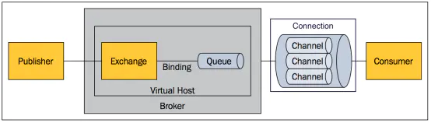
RabbitMQ中的概念模型

Slide 16
RabbitMQ基本概念
1. Message
2. Publisher
3. Exchange
4. Binding
5. Queue
6. Connection
7. Channel
8. Consumer
9. Virtual Host
10. Broker

Slide 17
RabbitMQ 集群 RabbitMQ 最优秀的功能之一就是内建集群，这个功能设计的目的是允许消费者和生产者在节点崩溃的情况下继续运行，以及通过添加更多的节点来线性扩展消息通信吞吐量。RabbitMQ 内部利用 Erlang 提供的分布式通信框架 OTP 来满足上述需求，使客户端在失去一个 RabbitMQ 节点连接的情况下，还是能够重新连接到集群中的任何其他节点继续生产、消费消息。 RabbitMQ 会始终记录以下四种类型的内部元数据： 队列元数据 包括队列名称和它们的属性，比如是否可持久化，是否自动删除 交换器元数据 交换器名称、类型、属性 绑定元数据 内部是一张表格记录如何将消息路由到队列 vhost 元数据 为 vhost 内部的队列、交换器、绑定提供命名空间和安全属性

Slide 18

Kafka
Kafka是最初由Linkedin公司开发，是一个分布式、分区的、多副本的、多订阅者，基于zookeeper协调的分布式日志系统（也可以当做MQ系统），常见可以用于web/nginx日志、访问日志，消息服务等等，Linkedin于2010年贡献给了Apache基金会并成为顶级开源项目。
主要应用场景是：日志收集系统和消息系统
https://www.cnblogs.com/qingyunzong/p/9004509.html

Slide 19
Kafka
Kafka主要设计目标如下：
以时间复杂度为O(1)的方式提供消息持久化能力，即使对TB级以上数据也能保证常数时间的访问性能。
高吞吐率。即使在非常廉价的商用机器上也能做到单机支持每秒100K条消息的传输。
支持Kafka Server间的消息分区，及分布式消费，同时保证每个partition内的消息顺序传输。
同时支持离线数据处理和实时数据处理。
Scale out:支持在线水平扩展

Slide 20
Kafka
Kafka主要设计目标如下：
以时间复杂度为O(1)的方式提供消息持久化能力，即使对TB级以上数据也能保证常数时间的访问性能。
高吞吐率。即使在非常廉价的商用机器上也能做到单机支持每秒100K条消息的传输。
支持Kafka Server间的消息分区，及分布式消费，同时保证每个partition内的消息顺序传输。
同时支持离线数据处理和实时数据处理。
Scale out:支持在线水平扩展
点对点传递模式
发布-订阅模式

Slide 21
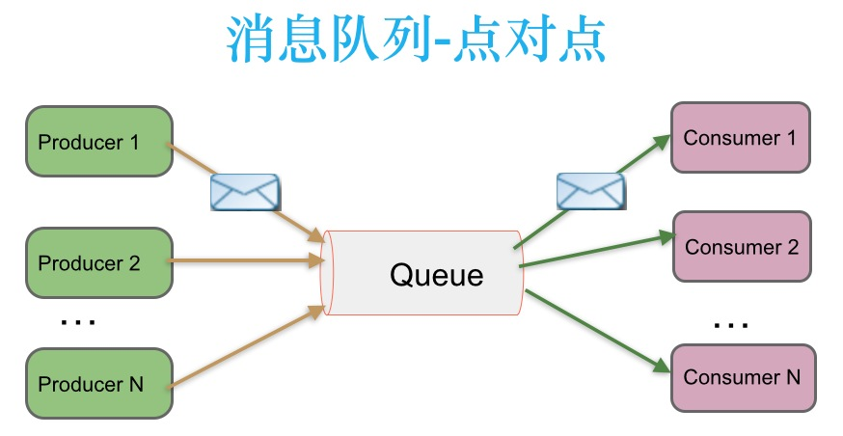
KafkaScale out:支持在线水平扩展
点对点传递模式
生产者发送一条消息到queue，只有一个消费者能收到。

Slide 22
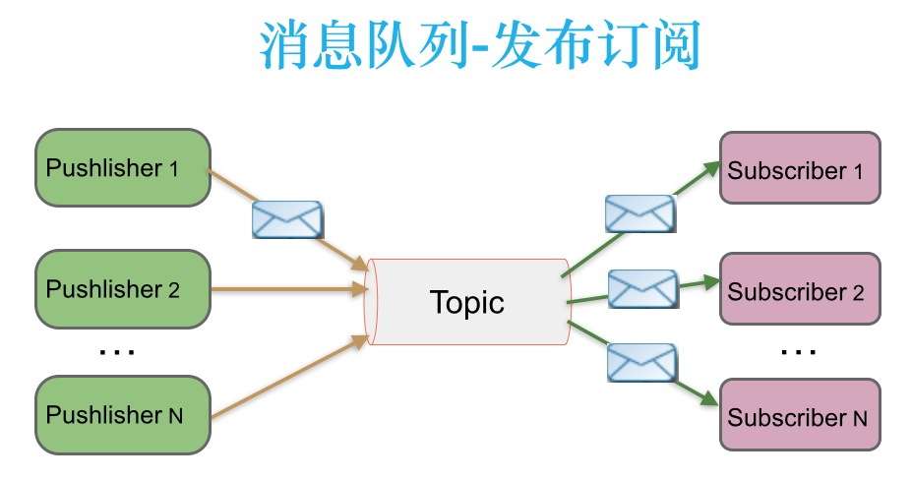
KafkaScale out:支持在线水平扩展
发布-订阅消息传递模式
发布者发送到topic的消息，只有订阅了topic的订阅者才会收到消息。

Slide 23
对比
RabbitMQ是采用Erlang语言实现的AMQP协议的消息中间件。支持集群；消息确认；消息事务；持久化
Kafka适合日志收集，会有消息丢失的可能性，每秒10W的读写速度。
不支持事务，对消息的重复、丢失、错误没有严格要求。
ZeroMQ号称史上最快的消息队列，基于C语言开发。
ZeroMQ是一个消息处理队列库，可在多线程、多内核和主机之间弹性伸缩。
虽然大多数时候我们习惯将其归入消息队列家族之中，但是其和前面的几款有着本质的区别，ZeroMQ本身
就不是一个消息队列服务器，更像是一组底层网络通讯库，对原有的Socket API上加上一层封装而已。
benstalkd支持优先级(支持任务插队)；延迟队列；持久化；预留；任务超时重发；消息确认
https://blog.csdn.net/u013256816/article/details/79838428

